Slide 1
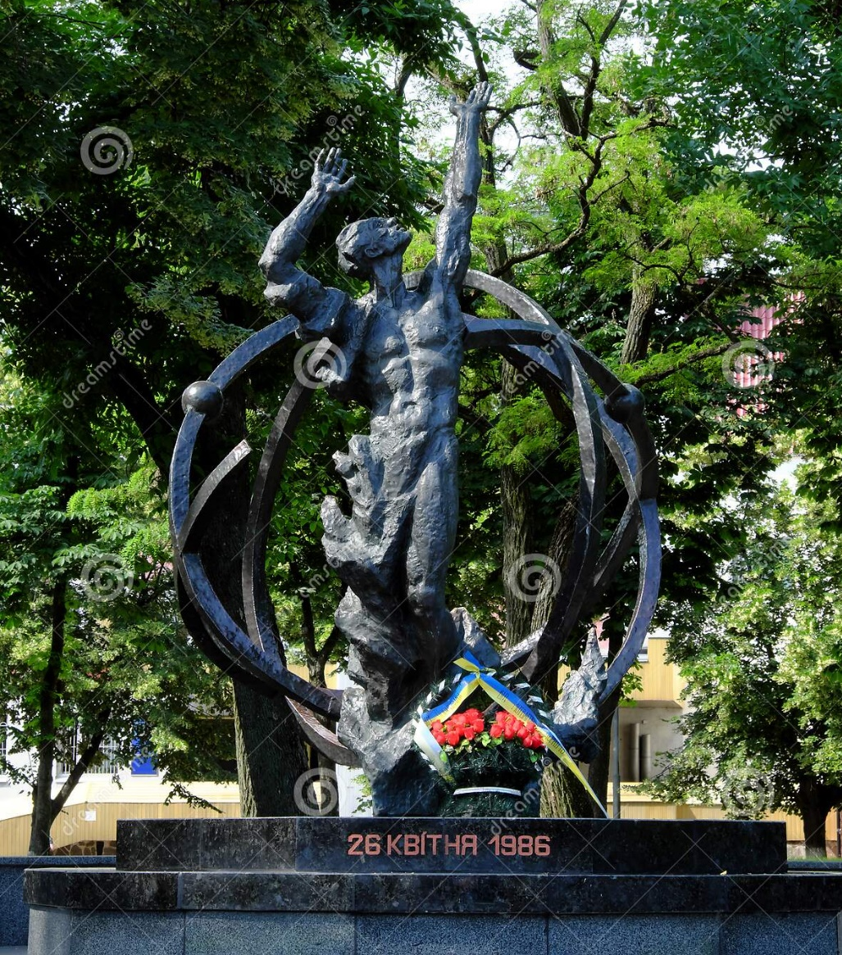
ВИХОВНА ГОДИНА
«МІЖНАРОДНИЙ ДЕНЬ ПАМ’ЯТІ ЖЕРТВ РАДІАЦІЙНИХ АВАРІЙ ТА КАТАСТРОФ»

Slide 2
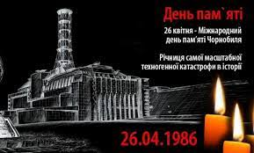
26 квітня – Міжнародний день пам’яті жертв радіаційних аварій і катастроф, рішення про це було прийнято у грудні 2003 року Генеральною Асамблеєю ООН. Генеральна Асамблея ООН також закликала держави-члени ООН широко відзначати цей день та проводити в його рамках відповідні заходи.

Slide 3
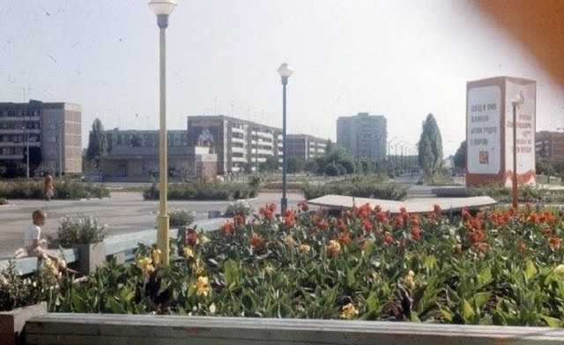
Місто Прип`ять до трагедії

Slide 4
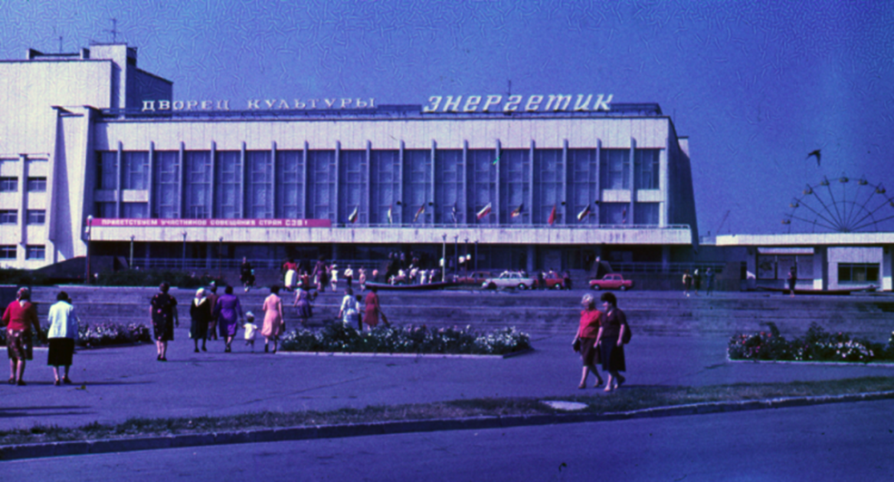
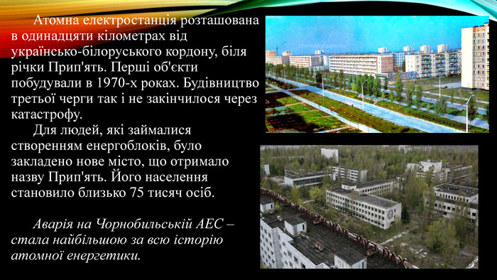
Палац культури Енергетик
Місто Прип’ять

Slide 5
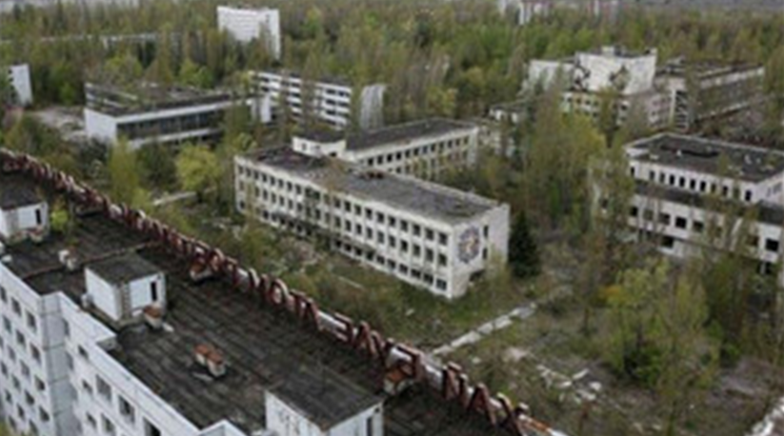
Місто після трагедії

Slide 6
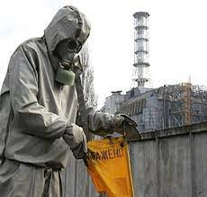
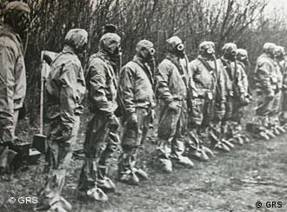
Герої-рятівники - ліквідатори

Slide 7
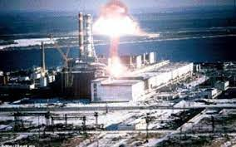
Для колективу Чорнобильської АЕС 26 квітня 1986 року стало найдраматичнішим днем в історії підприємства. Чорнобильська АЕС – первісток атомної енергетики України, її гордість, стала символом найбільшої в історії людства техногенної катастрофи. Потужний вибух, еквівалентний 500 хіросімським бомбам, змінив життя мільйонів людей.

Slide 8
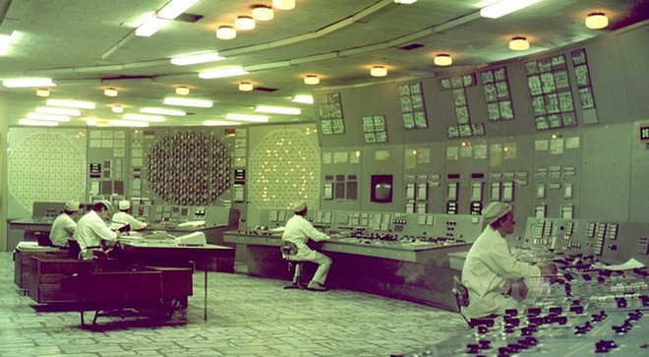
За даними Міжнародної програми Всесвітньої організації охорони здоров’я у ліквідації наслідків чорнобильської катастрофи брали участь 800 000 чоловік і серед них – весь персонал Чорнобильської АЕС.

Slide 9
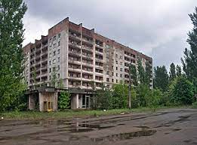
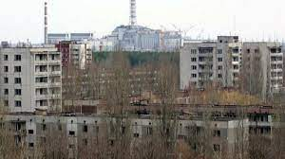
Всього ж в Україні від Чорнобильської катастрофи постраждало більше 3 мільйонів чоловік, 90 000 було переселено із забруднених територій.

Slide 10
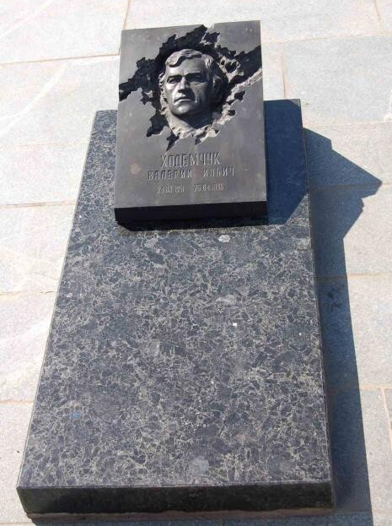
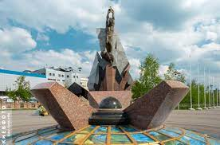
Меморіальної дошка
В.Ходемчука
Меморіал Героям Чорнобиля

Slide 11
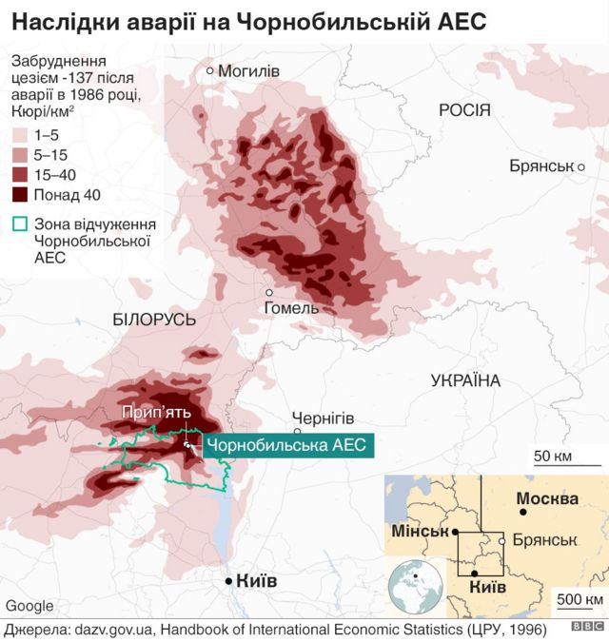
Найбільші випадіння радіоактивних речовин поблизу реактора
спостерігалися на територіях, що належать Україні, Білорусі.

Slide 12
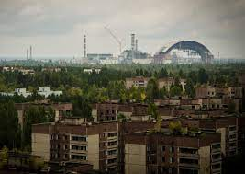
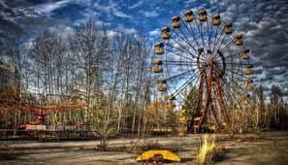
Навколо АЕС була створена 30-кілометрова зона відчуження. Більше 115 тис. людей евакуювали із зараженої території. Для ліквідації наслідків були мобілізовані значні ресурси, понад 600 тисяч осіб брали участь у ліквідації наслідків аварії.

Slide 13
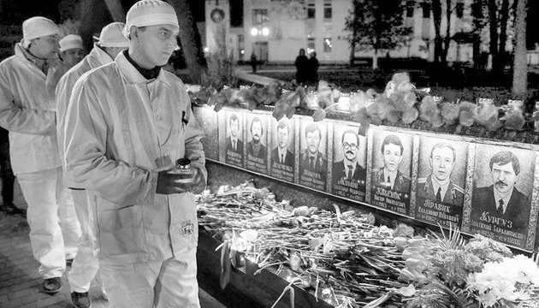
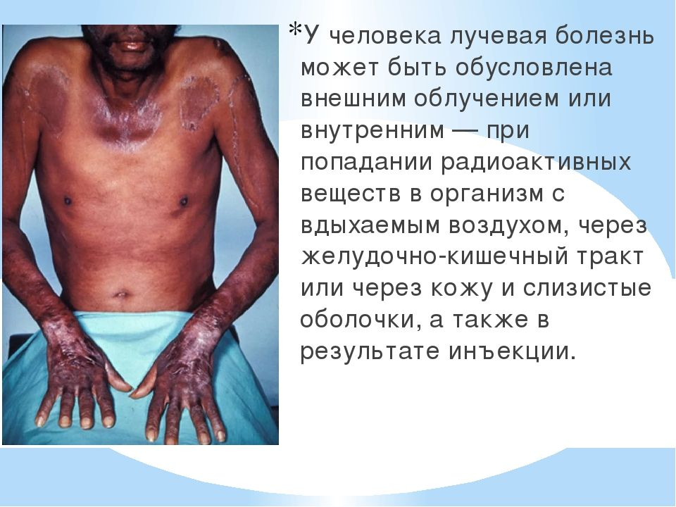
Протягом перших трьох місяців після аварії померла 31 людина, ще 19 смертей з 1987 по 2004 рік, імовірно, можна віднести до її прямих наслідків. 134 особи з числа ліквідаторів перенесли гостру променеву хворобу в тій чи іншій ступені тяжкості.

Slide 14
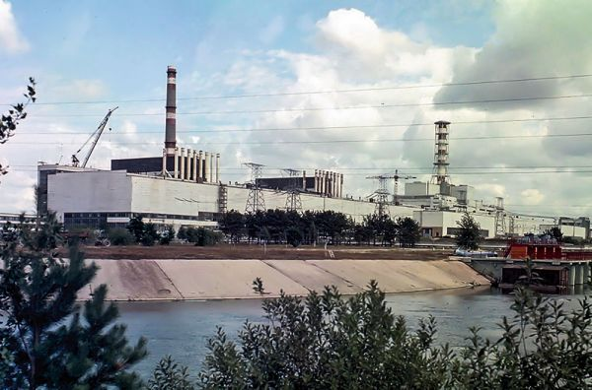
Після аварії на 4-м енергоблоці робота електростанції була припинена через небезпечну радіаційну обстановку. Проте вже в жовтні 1986 року, після масштабних робіт з дезактивації території і споруди «саркофага», 1-й і 2-й енергоблоки були знов уведені в дію, у грудні 1987 р. була відновлена робота 3-го енергоблоку.

Slide 15
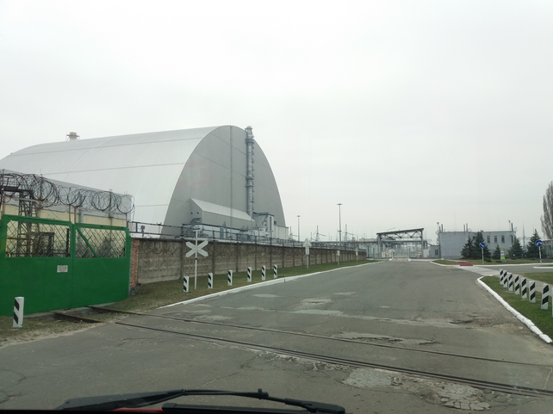
25 грудня 1995 р. був підписаний Меморандум про взаєморозуміння між урядом України і урядами країн «Великої сімки» і Комісією Європейського союзу, згідно якому почалася розробка програми повного закриття станції до 2000 р.
Рішення про остаточну зупинку енергоблоку № 1 було прийнято 30 листопада 1996 року, енергоблоку № 2 — 15 березня 1999 року.
29 березня 2000 р. було прийнято постанову уряду № 598 «Про дострокове припинення експлуатації енергоблоку № 3 та остаточне закриття Чорнобильської АЕС»

Slide 16
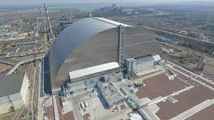
15 грудня 2000 р. о 13:17 за наказом президента України під час трансляції телемосту Чорнобильська АЕС — Національний палац «Україна» поворотом ключа аварійного захисту був назавжди зупинений реактор енергоблоку № 3 Чорнобильської АЕС. Станція припинила генерацію електроенергії.

Slide 17
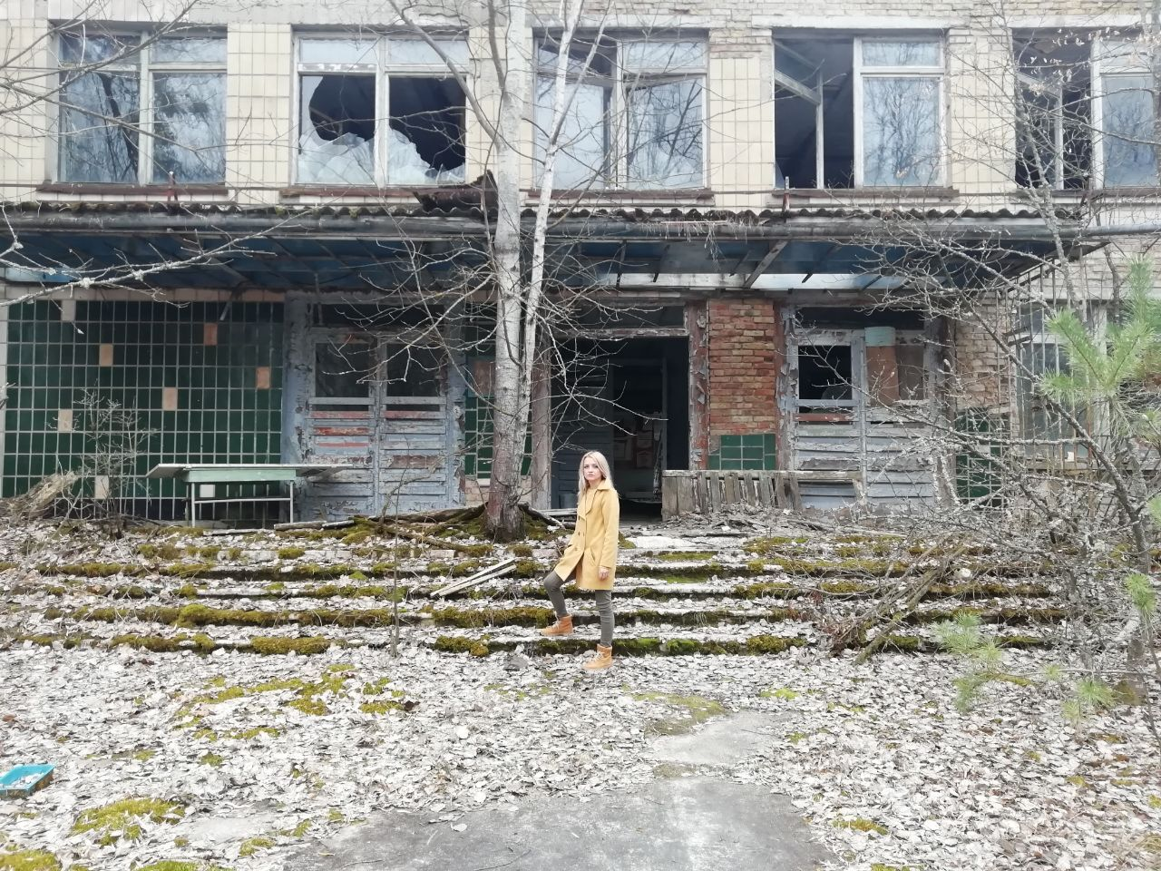
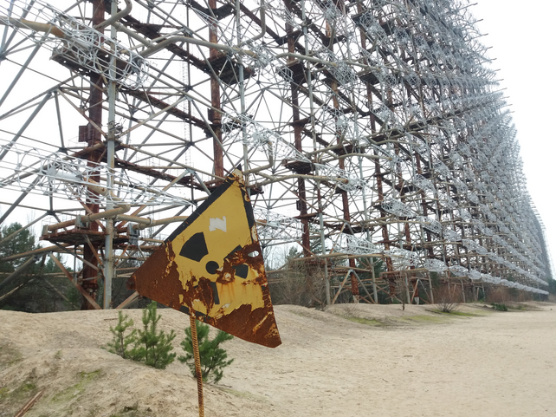
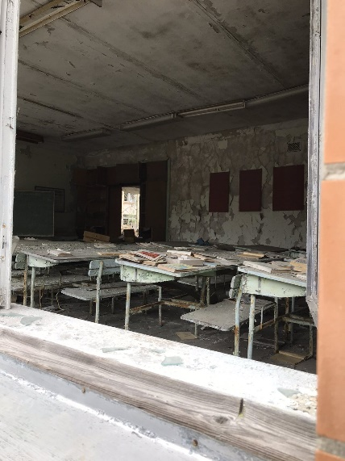
Чорнобильська аварія стала не тільки величезною трагедією і найбільшою екологічною катастрофою 20 століття, але й уроком всьому людству, показавши, що ядерна енергія, що вийшла з-під контролю, не визнає кордонів.

Slide 18
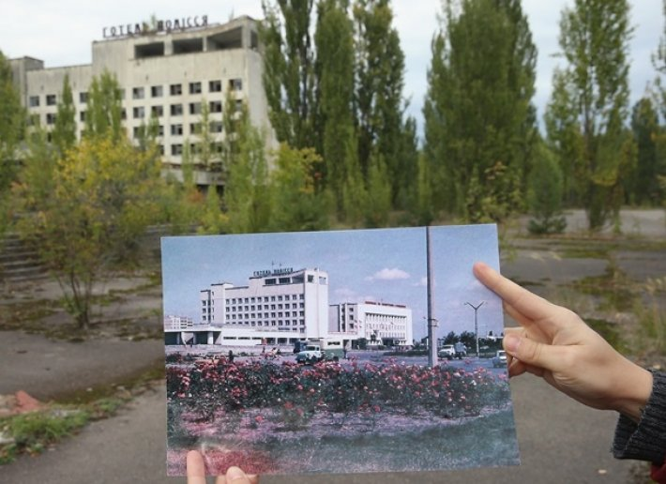
Місто, де колись жили життєрадісні і щирі люди, панує радиація і воно перетворилося на мертву зону

Slide 19
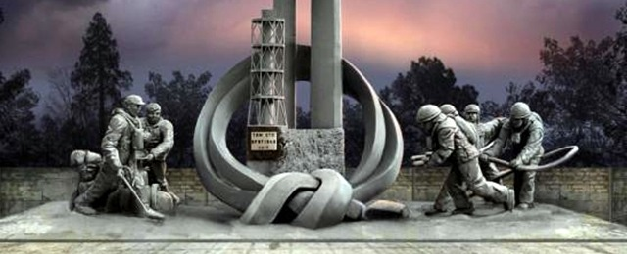
І сьогодні в Україні поставлено пам`ятники ліквідаторам, як цей, на якому герой- рятівник ніби намагається руками розвести біду.

Slide 20
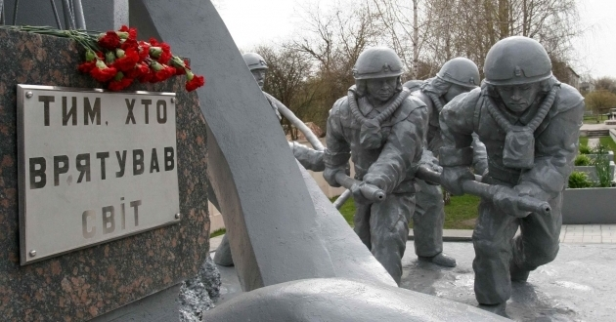
На жаль, багато хто з ліквідаторів вже давно покинули це земне життя. Тому велика шана і уклін до землі всім героям, всім, хто не жалкував себе, всім, хто врятував нас від ще більшого лиха.

